Slide 1
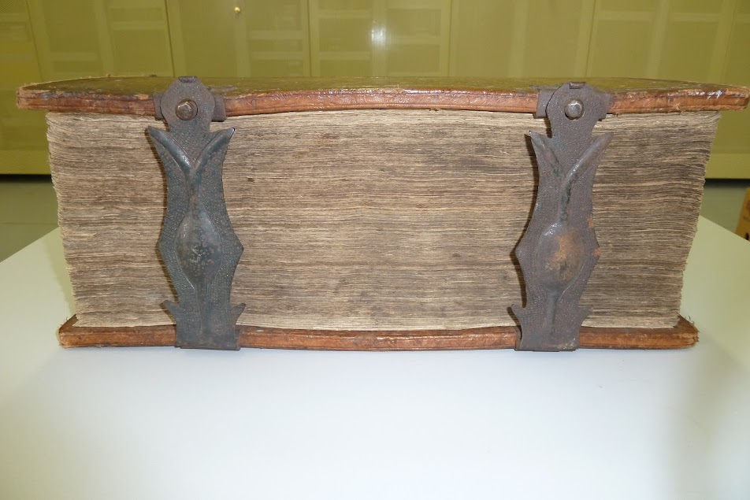
Knihovny muzeí a galerií
PROPAGAČNÍ PUBLIKACE

Slide 2
Dotazník
HLAVIČKA – název instituce, knihovny, adresa, URL, kontakty
ZÁKLADNÍ INFORMACE O KNIHOVNĚ – sigla, evidenční číslo, CES, online katalog, digitální knihovna, celostátní adresář knihoven, adresář AMG, knihovnický program, roční přírůstek, počet uživatelů , počet výpůjček
KNIHOVNÍ FOND – stručná historie knihovny, charakteristika fondu, exkluzivity, doplňky
FOTOGRAFIE
https://forms.gle/e8KjU2gebya6AxBd9

Slide 3
153 odpovědí
krajští koordinátoři KK AMG
https://docs.google.com/spreadsheets/d/1SFjVDcPCqYcQc9JKRO6yJxiz1GA8N_mJfJk4jc5vn_E/edit?usp=sharing

Slide 4
Fotografie
https://drive.google.com/drive/folders/1p1rWa-f1E1wrRa4kbmbR5zU-_fBo6seW
https://drive.google.com/drive/folders/1p1rWa-f1E1wrRa4kbmbR5zU-_fBo6seW?usp=sharing

Slide 5
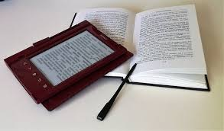
Děkujeme za spolupráci!

